Slide 1
AWS Solutions Architect Associate
Material de apoio aos estudos

Slide 2
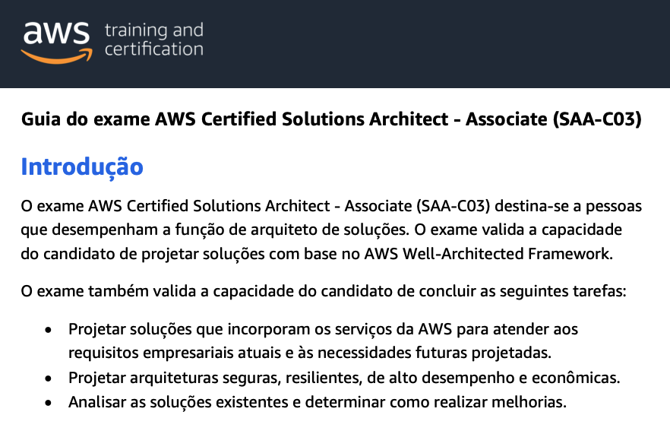
Primeiro passo, guia do exame.

Slide 3
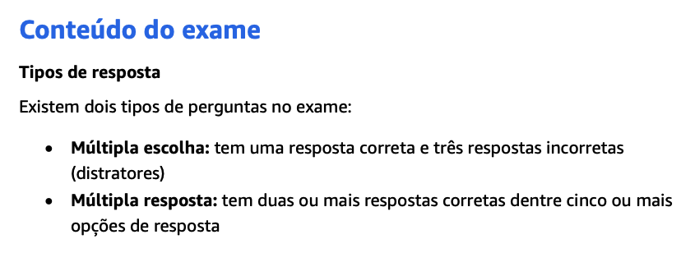
O guia do exame será nosso referencial de orientação durante todo o processo. Portanto,
recomendo uma leitura atenta. Vamos passar por alguns pontos importantes aqui.
Primeiro, tipos de resposta.

Slide 4
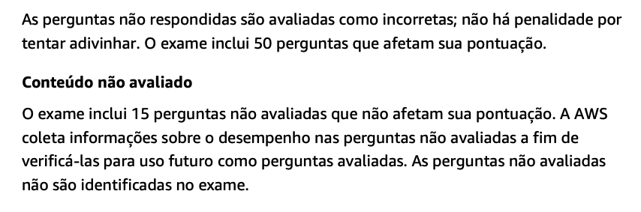
Importante ressaltar que apenas 50 das 65 questões de fato impactam sua
pontuação no exame.

Slide 5
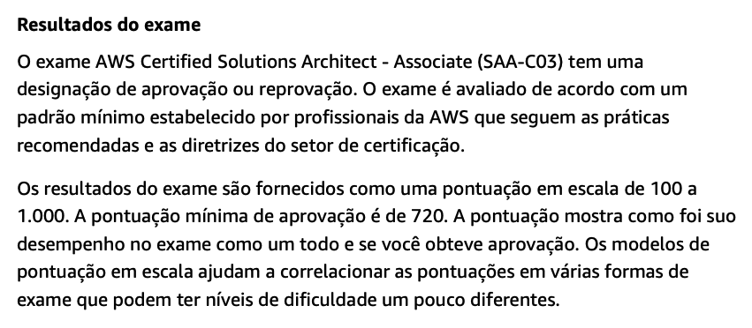
Pontuação final é mensurada numa escala de 100 a 1000.

Slide 6
Pontuação final é mensurada numa escala de 100 a 1000.

Slide 7
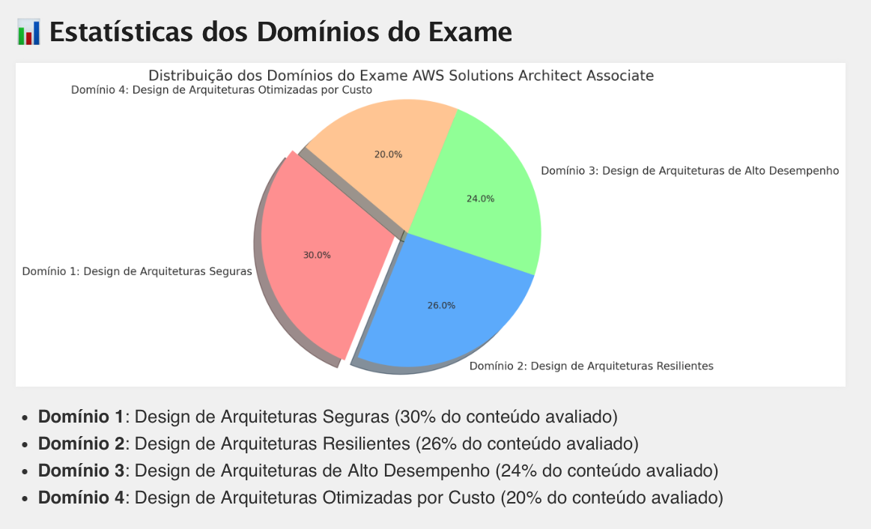

Slide 8
